Slide 1
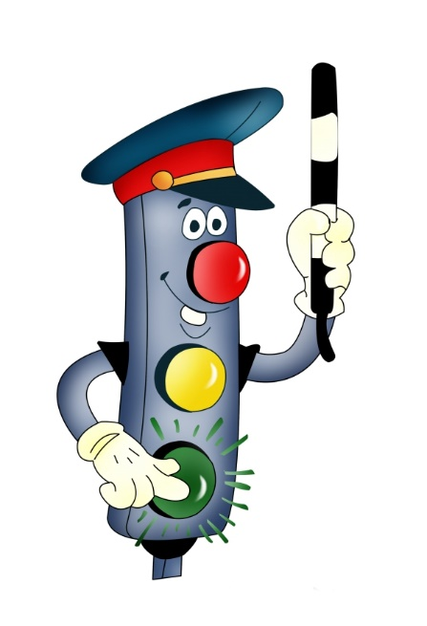
ИГРА
по Правилам

Slide 2
ЧТО ОБЩЕГО?

Slide 3
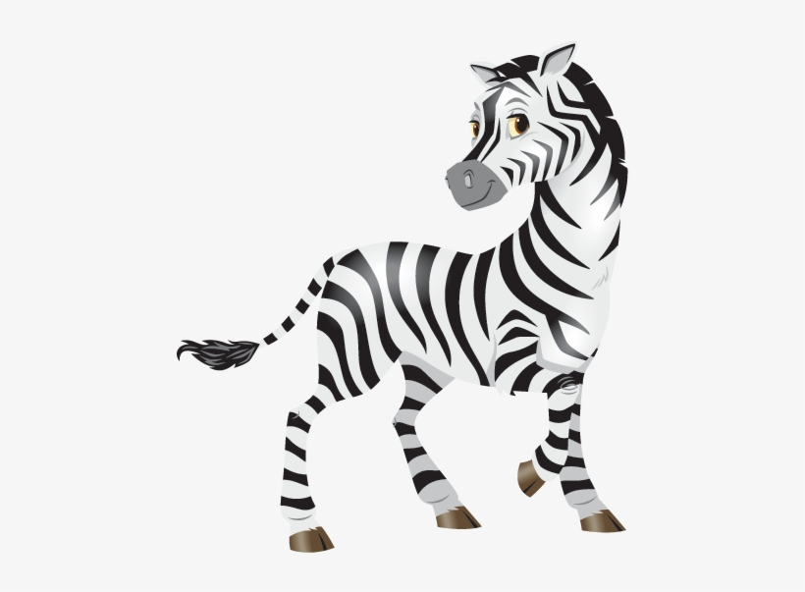
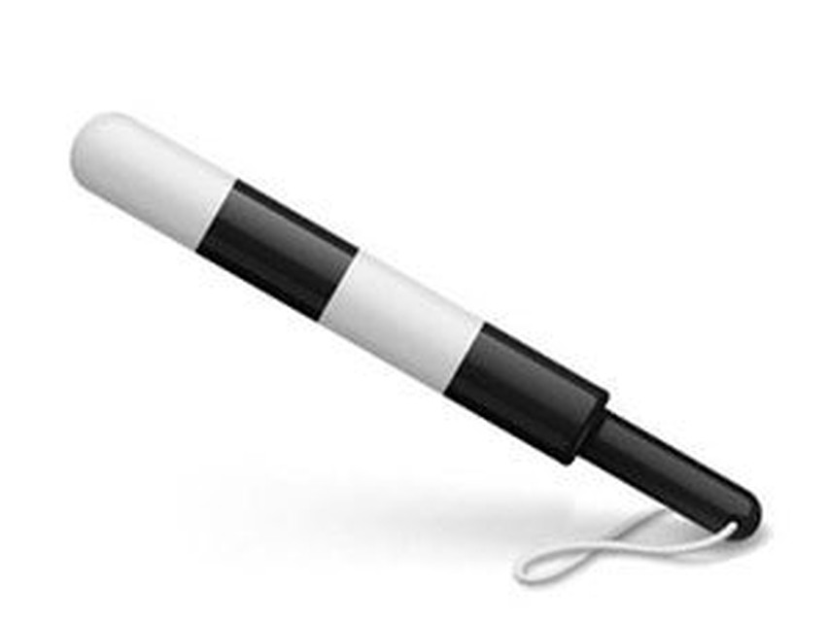
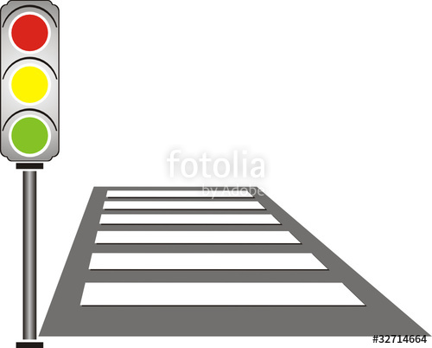
Полоски

Slide 4
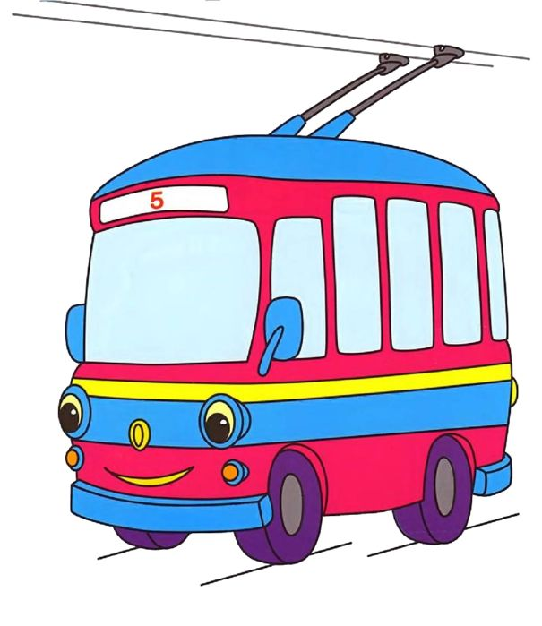
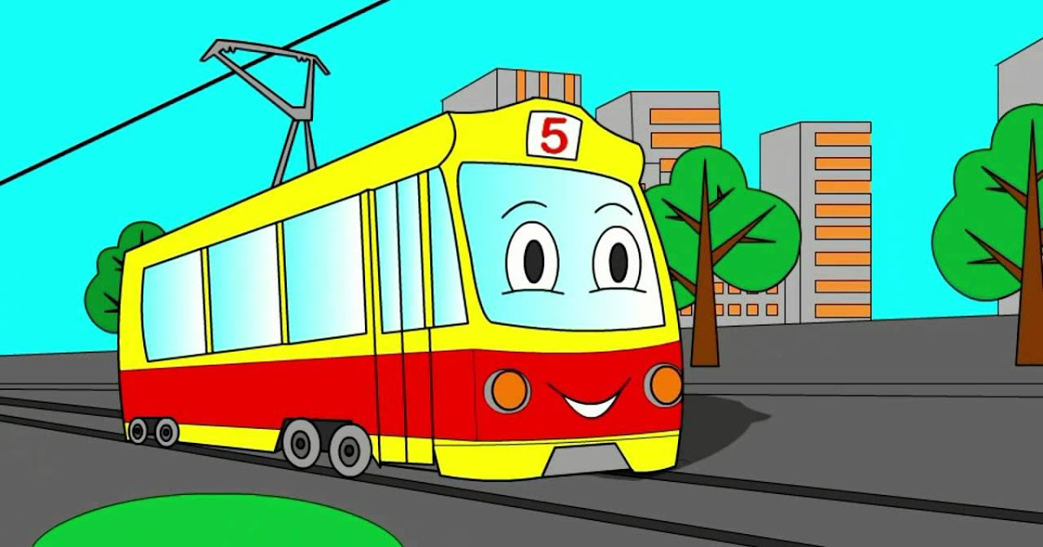
Общественный транспорт

Slide 5
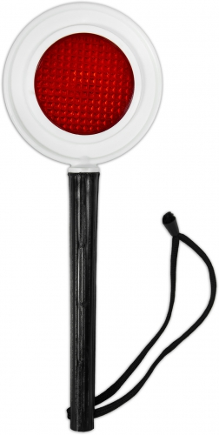
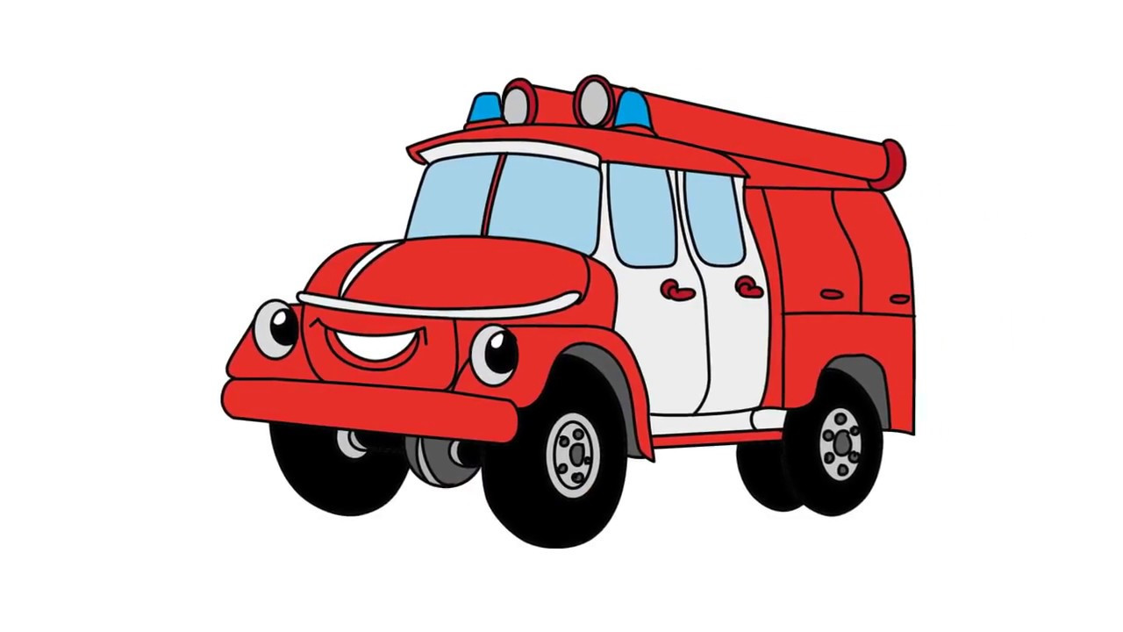
Красный цвет

Slide 6
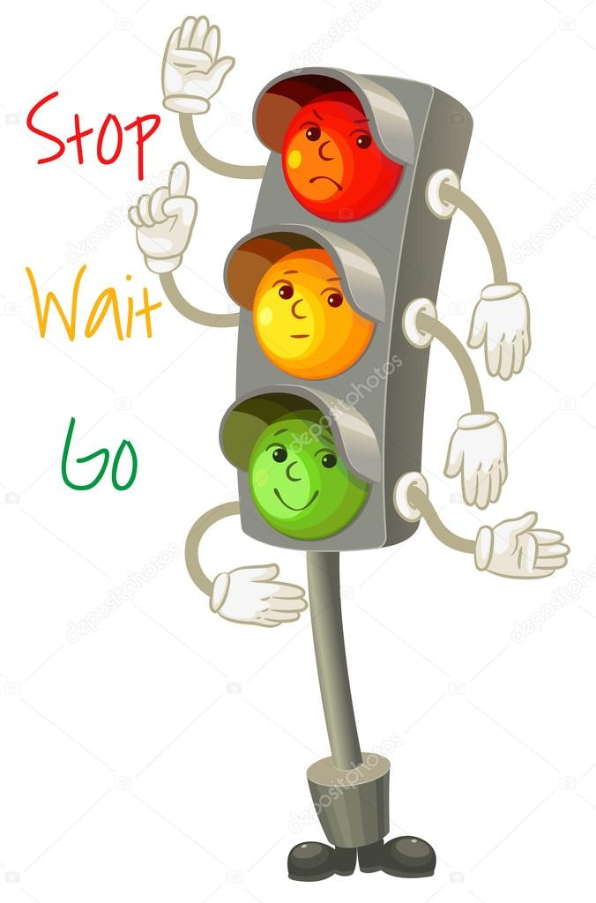
СВЕТОФОР

Slide 8
ПРАВИЛЬНОЕ РЕШЕНИЕ!

Slide 9
Если пешеходный переход оборудован светофором, то переходить дорогу можно только на зеленый сигнал светофора
Световозвращающий элемент позволяет водителю в темное время суток увидеть человека издалека и снизить скорость
Переходить дорогу можно как угодно, если вблизи нет пешеходного перехода
На велосипеде по правой стороне проезжей части дороги можно ездить только с 14 лет
По пешеходному переходу можно переходить в наушниках и капюшоне не глядя по сторонам
ДА
НЕТ
ДА
НЕТ
ДА
НЕТ
ДА
НЕТ
ДА
НЕТ

Slide 10
ФОРМУЛА ВСЕГО
A+B=C

Slide 11
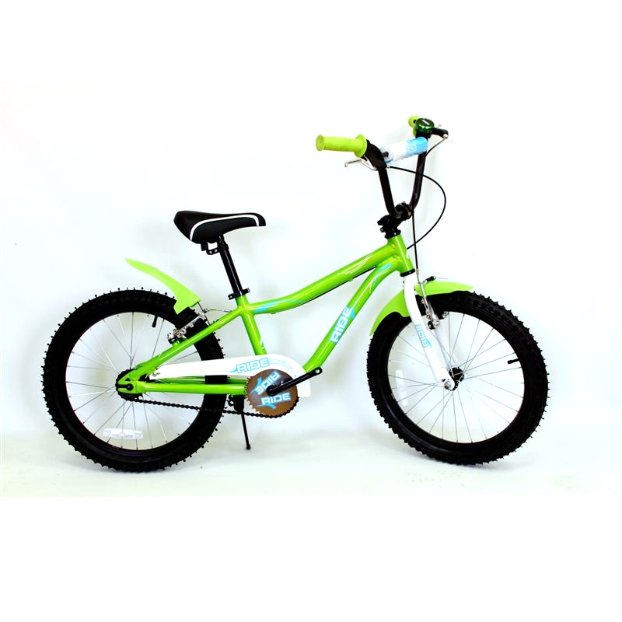
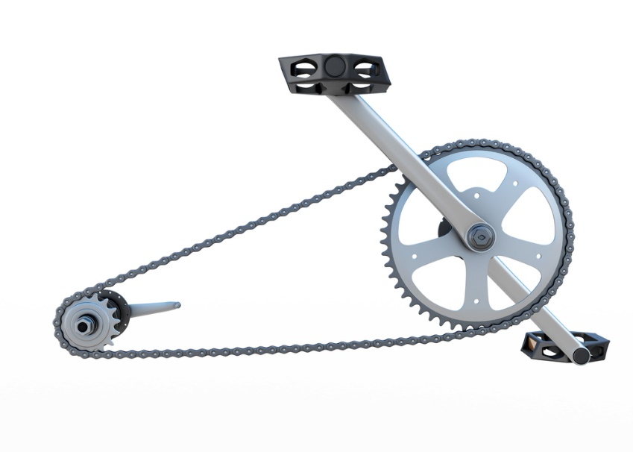
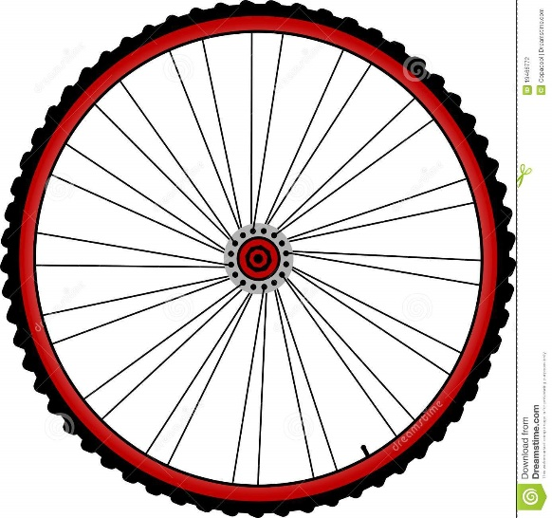
+
=
Велосипед

Slide 12
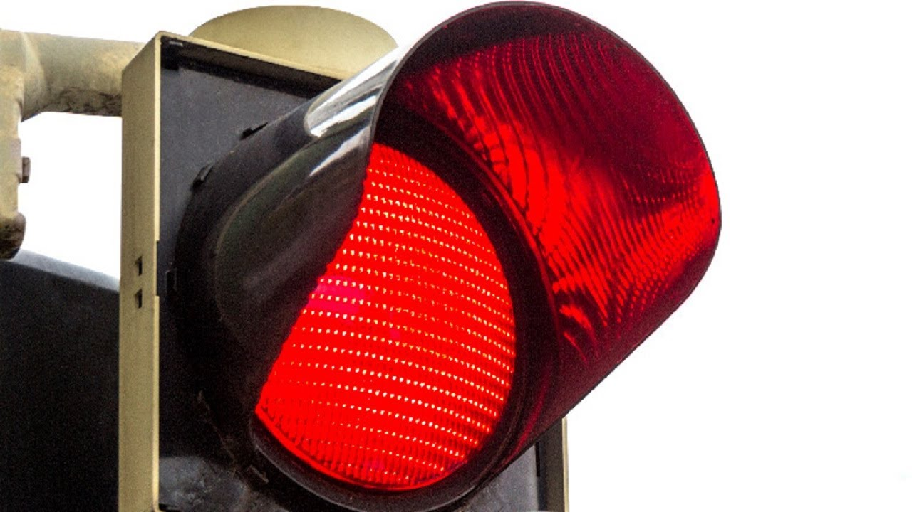
+
=
Знак
«Въезд запрещён»

Slide 13
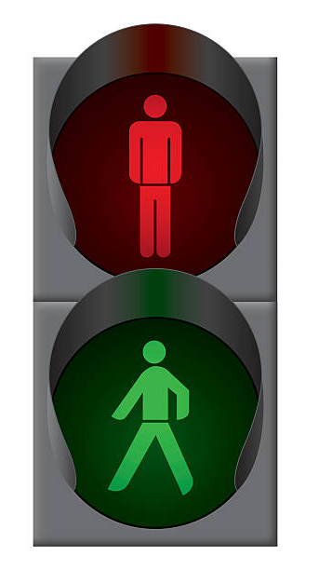
+
=
Пешеходный
светофор

Slide 14
КОТ В МЕШКЕ

Slide 15
ЗАГАДКА
Днем улыбкою сверкает,
Ночью свет он возвращает.
Если нет его нигде,
Значит скоро быть беде.
Если у тебя их много –
Будет лёгкою дорога!

Slide 16
СВЕТОВОЗВРАЩАЮЩИЙ ЭЛЕМЕНТ

Slide 17
Дорожное радио

Slide 18
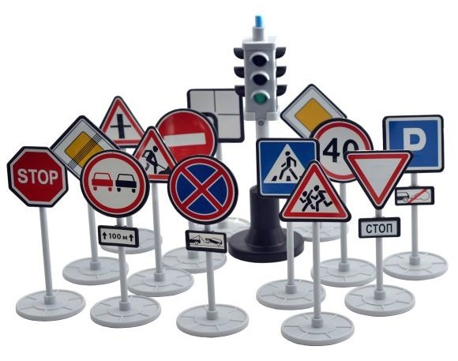
знаки

Slide 19
ЗАПРЕЩАЮЩИЕ
ПРЕДУПРЕЖДАЮЩИЕ
ПРЕДПИСЫВАЮЩИЕ

Slide 20
ВЕРНО СКАзано!

Slide 21
Мигающий зеленый сигнал пешеходного светофора означает:
А) Можно успеть быстро перебежать дорогу
Б) Нужно остаться на месте и дождаться следующего зеленого сигнала светофора
2. Велосипедисту, который собирается пересечь проезжую часть по пешеходному переходу, необходимо:
А) Спешиться с велосипеда и вести велосипед рядом с собой (превратиться в пешехода)
Б) Подать звуковой сигнал и быстро крутя педали переехать на другую сторону
3. Пешеход при движении по тротуару должен:
А) Идти спокойно держась правой стороны
Б) Прыгать, бегать, толкаться и громко кричать, если мешают другие пешеходы

Slide 22
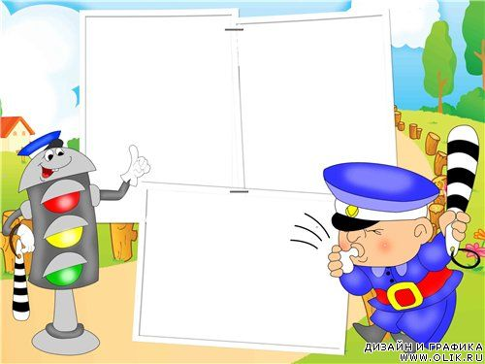
ЧТО НЕ ТАК?
?

Slide 23
Кто нарушает
правила?

Slide 24
Было весело!
Было интересно!
Узнал много нового!

Slide 25
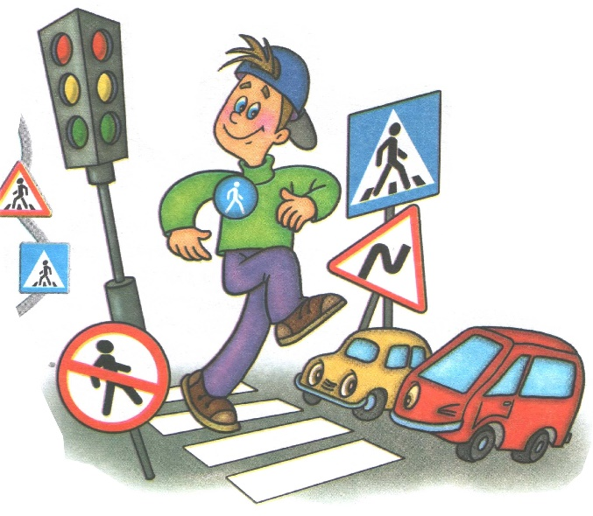
Соблюдайте правила дорожного движения!

